Slide 1
مهام الجهاز المركزي للإحصاء
في جمع البيانات

Slide 2
مقدمة
يسعى متخذي القرار دائما إلى الحصول على معلومات إحصائية دقيقة تمكنهم من الاعتماد عليها في اتخاذ قرارات دقيقة. حيث أصبحت بيئة اتخاذ القرارات الإدارية بالغة التعقيد وسريعة التغيير وتتسم بعدم التأكد الذي يكتنف معظم القرارات مما يؤدى إلى ارتفاع درجة المخاطرة المصاحبة للنتائج المتوقع تحقيقها.
يعد علم الإحصاء ركيزة هامة من ركائز التخطيط التنموي السليم والتطوير المستمر، فهو العلم الذي يدخل ويستخدم في جميع المجالات والتخصصات المختلفة الاجتماعية منها والإدارية والتربوية والاقتصادية والصحية والسياسية والبيئية والزراعية والصناعية ... الخ. لذا فهو الأسلوب العلمي الرصين في التحري عن حقيقة الظواهر المختلفة وتقصيها ودراستها بعناية، وذلك في سبيل وصفها بالشكل الصحيح واستخلاص النتائج عنها، ويعتبر من أدق وسائل البحث العلمي المرتكز على الأسلوب والنظرية.
ومن أبرز مهام الإحصاء جمع البيانات، وتحليلها كميا وبيانيا، صياغة الفرضيات حول ظاهرة معينة ووضع الاختبارات المناسبة لها، استخلاص النتائج، اتخاذ القرارات المناسبة اتجاهها والتنبؤ بالقراءات المستقبلية حولها.

Slide 3
من هذا المنطلق فإن نجاح الخطط التنموية والتطوير والتحسين المستمر لاسيما في ظل عصر التغيير السريع والانفجار السكاني وتعدد واختلاف الموارد البشرية والمادية يقاس بما تستند عليه من بيانات ومعلومات ومؤشرات إحصائية صحيحة و دقيقة عن مختلف المتغيرات الاجتماعية منها والديموغرافية والاقتصادية والسياسية ...الخ. ولا بد أن تكون هذه البيانات والقراءات الإحصائية متجددة وموائمة لكل ما يستجد على المستوى المحلي و الإقليمي والعالمي بما يلبي احتياجات العملية التنموية.
وبالتالي فإن أسلوب الاعتماد على الآراء الشخصية والاجتهاد والارتجالية في عمليات التخطيط والتطوير واتخاذ القرارات بعيدا عن لغة الأرقام والقياس الكمي سيؤدي حتما إلى الفشل في الوصول إلى المستوى المأمول من التنمية وبطء في عملية التطوير والتحسين المستمر. أيضا لكي يتم التخطيط والتطوير بشكل صحيح والوصول إلى قرارات سليمة لابد أن تكون البيانات والمعلومات الإحصائية التي تم الاستناد إليها صحيحة وذات دقة وذات جودة عالية ،لأن ما بني على خطأ فهو خطأ، وهذا بدوره يقودنا إلى قضية الاهتمام بعملية الحصول على البيانات وجمعها وفق طرق إحصائية علمية صحيحة.

Slide 4
يهدف الجهاز المركزي للإحصاء إلى تحقيق المهام التالية :
إعداد النظم الإحصائية لجمع البيانات الإحصائية بصورة دورية ومنتظمة لمختلف أوجه نشاط المجتمع .
التخطيط والتجميع الميداني المباشر للبيانات الإحصـائية بواسطة التعدادات والمسوح الإحـــصائية ( الشاملة أو بالعينة ) للموارد واستخداماتها لمختلف أوجه نشاط المجتمع وتجهيزها وتحليلها ونشرها مباشرة أو بالتنسيق مع الجهات والقطاعات المعنية أو بتكليف الغير كلياً / جزئياً .
المشاركة في وضع النظم الإحصائية لتتبع تنفيذ خطط التنمية الاقتصادية والاجتماعية إحصائياً على المستوى الجزئي والكلي وإعداد المعلومات عن مستوى تنفيذها .

Slide 5
توحيد المعايير والمفاهيم والتعاريف والمصطلحات الإحصائية وتنميطها بما يستهدف تطوير منظومة العمل الإحصائي كأداة للتخطيط والتنمية في كافة المجالات وذلك أسوة بما هو معمول في كافة الأجهزة العربية والدولية .
وضع القواعد والتوجيهات الفنية العامة التي تساعد أجهزة الدولة وكافة القطاعات الاقتصادية الأخرى، ومساعدتها في إنشاء وحداتها الإحصائية ومساعدتها في رفع كفاءة العاملين فيها باستخدام الطرق والوسائل التقنية الحديثة
تجميع البيانات الإحصائية الجارية عن كافة الموارد واستخداماتها لمختلف أوجه نشاط المجتمع في أوقاتها المناسبة وتجهيزها وتحليلها ونشرها وإعداد ووضع التقديرات الخاصة بتطور مختلف المؤشرات الإحصائية .

Slide 6
أقسام الجهاز:
يتكون الجهاز المركزي للإحصاء من الدائرة الفنية التي تتكون من المديريات والأقسام الآتية :
أ- مركز الجهاز
مديرية إحصاءات السكان والقوى العاملة.
مديرية الإحصاء الصناعي.
مديرية الإحصاء الزراعي.
مديرية الحسابات القومية
مديرية الإحصاء الإجتماعي والتربوي.
مديرية إحصاءات أحوال المعيشة.
مديرية النقل والإتصالات.
مديرية إحصاء التجارة
مديرية إحصاءات البناء والتشييد.
10. قسم إحصاءات البيئة.
11. قسم إحصاءات التنمية البشرية.
12. قسم الأرقام القياسية.
13. قسم التحليل الإحصائي.

Slide 7
ب- مديريات الإحصاء في المحافظات
وتجدر الإشارة إلى أن هناك 15 مديرية إحصاء في المحافظات تمثل جهاز إحصاء مصغر يقوم بمهام مختلفة تتضمن جمع البيانات حسب القطاع.

Slide 8
الدوائر الساندة في الجهاز:
الدائرة الإدارية: تتكون مديرية النشر والعلاقات، مديرية الأمور الإدارية، مديرية الحسابات، مديرية المطبعة.
دائرة تكنولوجيا المعلومات: تتكون من شعبة هندسة النظم، شعبة الأنترنت، شعبة الصيانة، مركز إدخال ومعالجة البيانات.
أقسام تابعة لمكتب رئيس الجهاز: القسم القانوني، قسم التدقيق ، الشعبة الهندسية.

Slide 9
خطة عمل الجهاز
دأب الجهاز المركزي للإحصاء ومنذ نشأته على أعداد خطته السنوية والتي تضم في طياتها مختلف الفعاليات الإدارية والفنية والتكنولوجية على شكل جداول تتضمن التوقيتات الزمنية للمسوح الميدانية وتقارير لنتائج تلك المسوح إضافة الى التقارير الإحصائية التي تتعلق بالإحصاءات الجارية السنوية مع الدورات التدريبية التي يعقدها مركز التدريب والبحوث الإحصائية لمواكبة التطورات المتلاحقة في نظم التدريب والحاجة الماسة الى اعتماد أساليب تدريبية كفؤة بالإضافة الى تبادل الخبرات المختلفة للعاملين في الجهاز مع أقرانهم بالوزارات الأخرى.. ويتم وضع الخطة السنوية بما يضمن ...

Slide 10
خطة عمل الجهاز
تحقق المزيد من التقدم والتطور في إنجاز المهام والنشاطات.
توفير البيانات الإحصائية المطلوبة لكافة الأنشطة والقطاعات.
الأخذ بنظر الاعتبار توصيات الدراسات المعدة في الوزارة والتي تتضمن قضايا تتعلق بالعمل الإحصائي.
إعداد الخطة ومناقشتها من قبل المديريات الفنية في الجهاز وكذلك مديريات الإحصاء في المحافظات.
تضمين خطة التدريب التي يعدها مركز التدريب والبحوث الإحصائية دورات في مجالات الإحصاء المختلفة إضافة إلى التدريب المهني والصيفي لطلبة المعاهد والكليات.

Slide 11
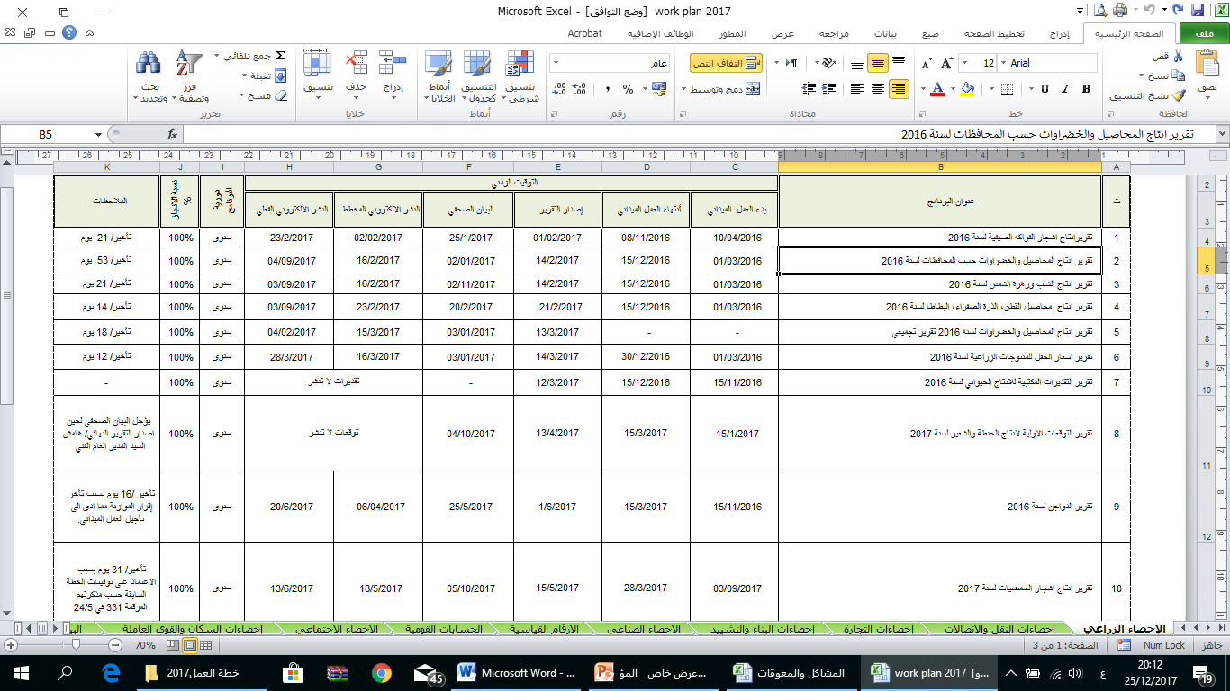

Slide 12
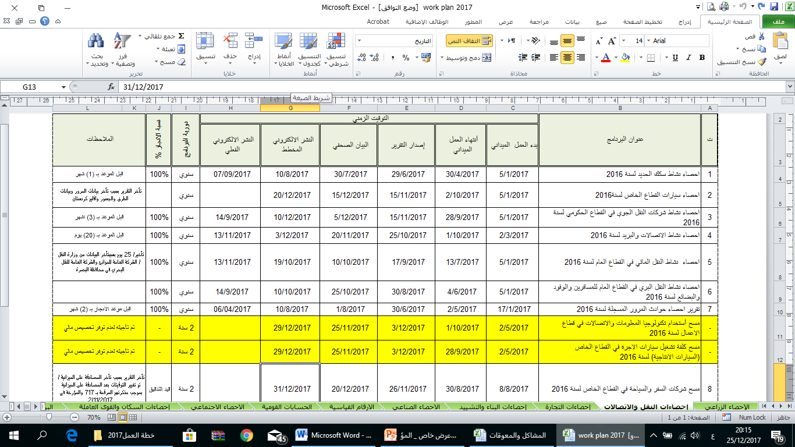

Slide 13
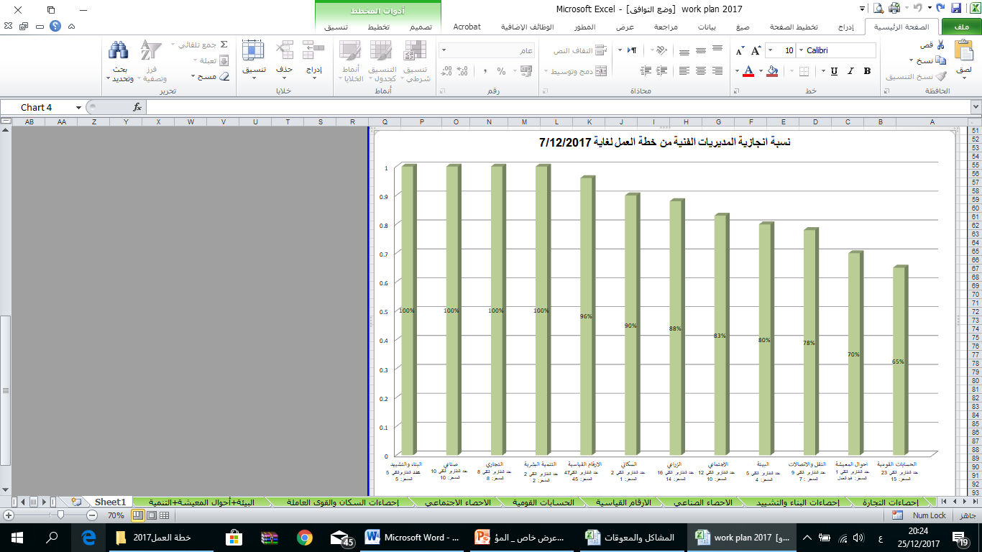

Slide 14
عدد المسوح المنفذة خارج الخطة
مسح حصر وتقييم الاضرار في المناطق التي تعرضت الى إرهاب داعش للفترة 2014-2017 (مسح وطني)
مسح تنمية القرى الريفية (مشترك مع دائرة تنمية الأقاليم)
مسح الأمن الغذائي ( برنامج الأغذية العالمي)
مسح رصد وتقييم الفقر (البنك الدولي)
مسح صحة الام والوليد والطفل (اليونسيف)
مسح سوق العمل (اليونسكو)
إضافة الى التقارير المنتجة الأخرى خارج الخطة

Slide 15
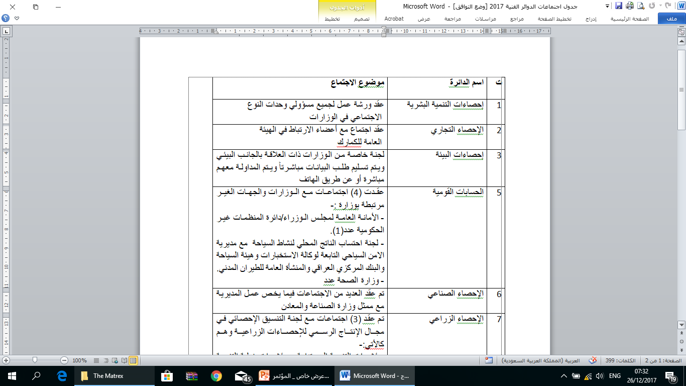

Slide 16
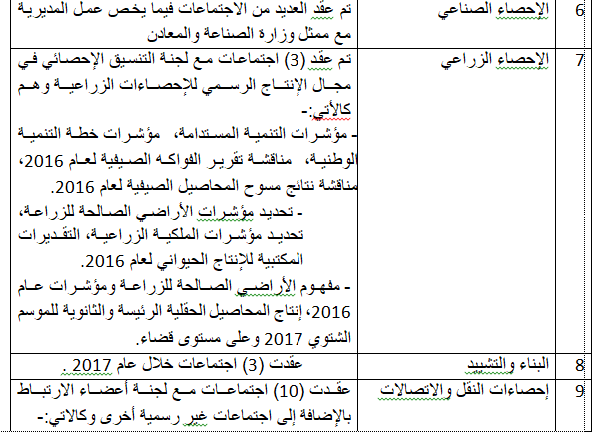

Slide 17
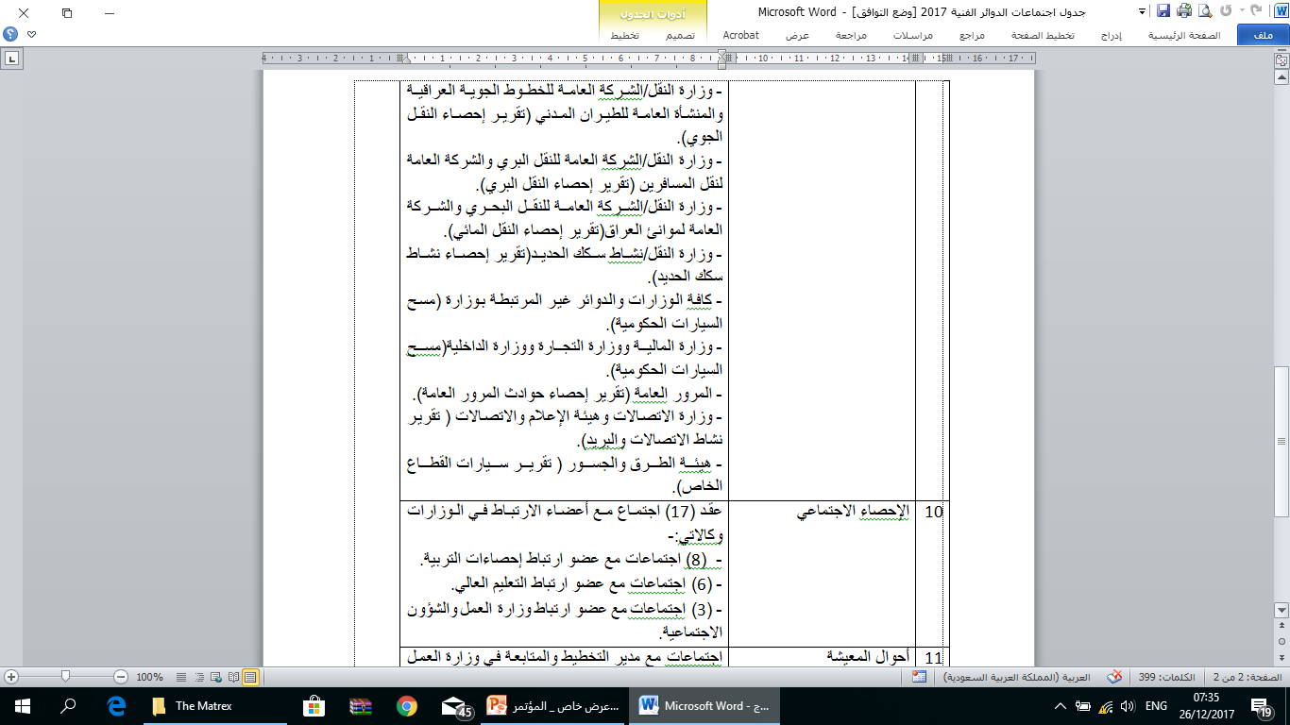

Slide 18
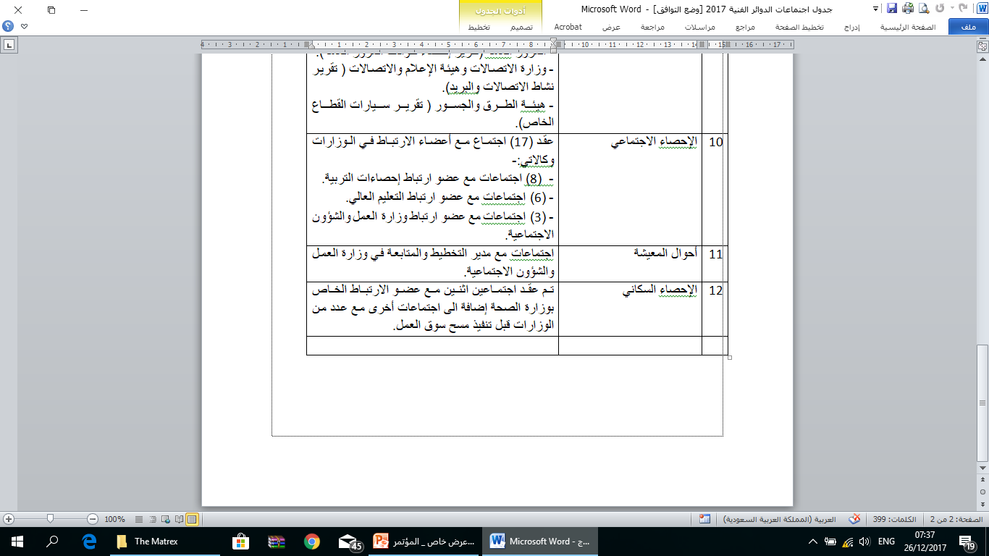

Slide 19
معوقات العمل في اقسام ومديريات الاحصاء
عدم تشريع قانون الإحصاء
الحاجة الى استمرار التواصل بين الجهاز المركزي للإحصاء وقسم الإحصاء في الوزارة من خلال عقد الاجتماعات والندوات المستمرة
الكادر الإحصائي (رفد، تعزيز، تدريب.. الخ)
ضعف التخصيصات المالية لتنفيذ العمل الاحصائي ووضع حوافز جذب للعمل في هذه الأقسام
ازدواجية في المفاهيم الإحصائية
ضعف في اعداد وتحليل المؤشرات الوصفية للبيانات
عدم الشعور بأهمية الإحصاء ونقل منتسبي مديريات الإحصاء باستمرار
ضعف الاستجابة بسبب اللامركزية
ضعف استخدام التقنيات الحديثة
عدم الشمول بمخصصات السلامة المهنية لمستخدمي الحاسوب

Slide 20
معوقات العمل في اقسام ومديريات الاحصاء
عدم توفر ربط شبكي يخدم العمل الاحصائي
اﻟﺣﺎﺟﺔ إلى اﻟـتـدرﻳب ﻋﻠﻰ ﻛﻳﻔﻳﺔ اﻋـداد الموازنات اﻟﺗﺧﻣﻳﻧﻳﺔ اﻟﺧﺎﺻﺔ بالمسوح اﻻﺣﺻﺎﺋﻳﺔ
ضعف في استخدام برامج الحزم الاحصائية
ضعف في ترويج البيانات الإحصائية
عدم الاطلاع على تجارب الدول المتقدمة في المجال الإحصائي

